Slide 1

ZABITA
Enis Sertan ŞENSES
Sincan Belediyesi
Zabıta Yazı İşleri Amiri
enissertan@gmail.com
ŞUBAT 2016

Slide 2
Belediye Zabıtası;
Güveniniz İçin Çalışıyoruz…
Esenlik,
Huzur,
Sağlık ve düzenin sağlanmasıyla görevlidir.
Bu amaçla, belediye meclisi tarafından alınan ve belediye zabıtası tarafından yerine getirilmesi gereken emir ve yasaklarla bunlara uymayanlar hakkında mevzuatta öngörülen ceza ve diğer yaptırımları uygular.

Slide 3
Güveniniz İçin Çalışıyoruz…
Belediye Zabıtası
5393 sayılı Belediye Kanununa göre (Md-48) norm kadroya uygun olan Yazı İşleri, Mali Hizmetler, Fen İşleri ve Zabıta Birimlerinden oluşur.
5393 sayılı Belediye Kanunu (Md-51)
Görevini yaparken zabıtaya karşı gelenler, kolluk kuvvetlerine karşı gelenler gibi cezalandırılır.
Zabıta hizmetleri kesintisiz olarak yürütülür.

Slide 4
Güveniniz İçin Çalışıyoruz…
5216 sayılı Büyükşehir Belediye Kanununun uygulandığı illerde Büyükşehir Belediyesi ilçelerle birlikte yapılan çalışmalarda koordinasyonu sağlar. (5216 SK.Md-27, BZY Md-8/2)
Çalışma saatleri; 657 sayılı yasanın 99’uncu maddesinde memurlar haftalık 40 saat çalıştırılır. Ancak; 5393 Sayılı Belediye Kanununun 51’inci maddesinde ise “Zabıta Hizmetleri” kesintisiz olarak yürütülür. Personelin çalışma süresi ve saatleri 657 sayılı yasada belirtilen çalışma süre saatlerine bağlı olmaksızın hizmetin aksatılmadan yürümesini sağlayacak şekilde düzenlenir. Ayrıca aynı maddenin 1’inci fıkrasında ise “ Belediye Zabıta Teşkilatının çalışma usul ve esasları İçişleri Bakanlığı tarafından çıkarılacak yönetmelik ile düzenlenir” der.

Slide 5
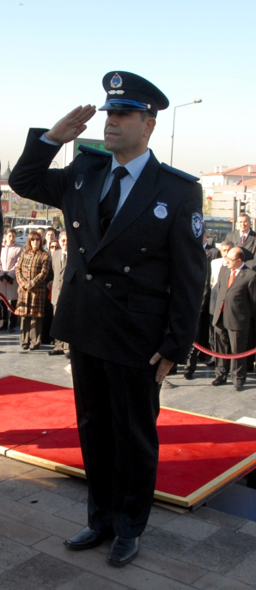
Güveniniz İçin Çalışıyoruz…
Belediye Zabıtası
Beldenin düzenini muhafaza eden, belde halkının esenlik, sağlık ve huzurunu koruyan, yetkili organların bu amaçla alacakları kararları uygulayan özel zabıta kuvvetidir.
Belediye Zabıtası
Zabıta Daire Başkanı,
Zabıta Müdürü,
Zabıta Şube Müdürü,
Zabıta Amiri,
Zabıta Komiseri,
Zabıta Memuru,
ünvanlarından oluşur.

Slide 6
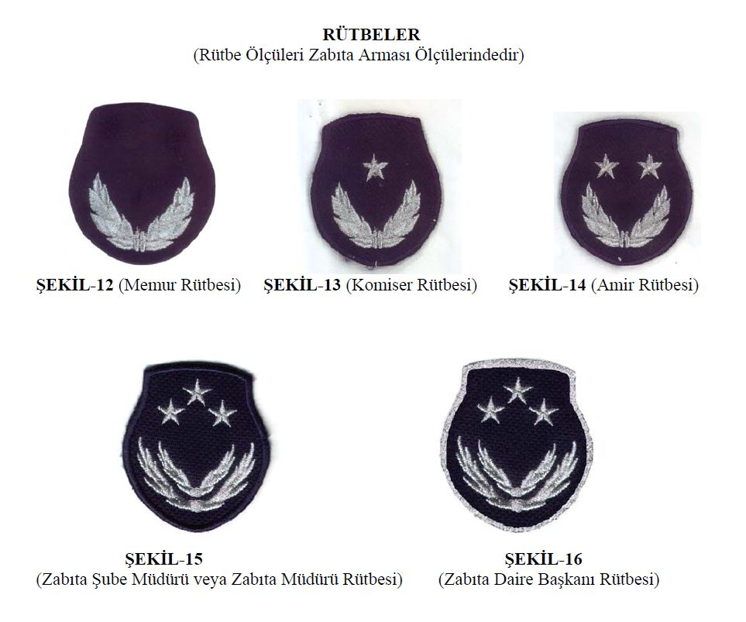
Güveniniz İçin Çalışıyoruz…

Slide 7
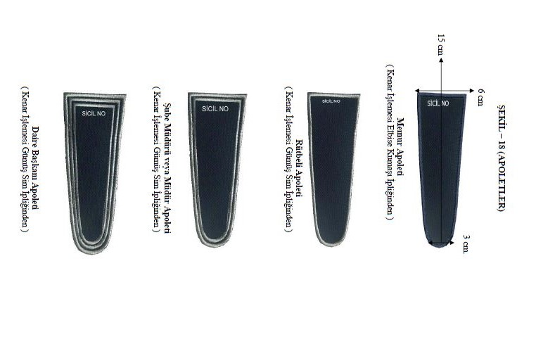
Güveniniz İçin Çalışıyoruz…

Slide 8
Güveniniz İçin Çalışıyoruz…
BRANŞLAŞMA
?

Slide 9
Güveniniz İçin Çalışıyoruz…
Belediye Zabıtası, Zabıta hizmetlerinin gereğine ve yoğunluğuna göre,
İmar Zabıtası,
Çevre Zabıtası,
Sağlık Zabıtası,
Trafik Zabıtası,
Turizm Zabıtası
gibi kısımlara ayrılabilir.
Belediye Zabıtası, hizmetin özelliğine göre sabit, gezici veya toplu olarak görev yapar.

Slide 10
Güveniniz İçin Çalışıyoruz…
Çalışma Düzeni
Belediye Zabıta teşkilatı belediye başkanına bağlı olarak görev yapar.
Belediye Zabıta hizmetleri resmi tatil günleri de dâhil olmak üzere, günün 24 saati aksatılmadan sürdürülür.
Görevleri
a) Beldenin düzeni ve esenliği ile ilgili görevleri;
b) İmar ile ilgili görevleri;
c) Sağlık ile ilgili görevleri;
ç) Trafikle ilgili görevleri;
d) Yardım görevleri;

Slide 11
Güveniniz İçin Çalışıyoruz…
Beldenin düzeni ve esenliği ile ilgili görevleri;
- Belediye sınırları içinde beldenin düzenini, belde halkının huzurunu ve sağlığını sağlayıp korumak amacıyla kanun, tüzük ve yönetmeliklerde, belediye zabıtasınca yerine getirileceği belirtilen görevleri yapmak ve yetkileri kullanmak.
- Belediyece yerine getirileceği belirtilip de mahiyeti itibariyle belediyenin mevcut diğer birimlerini ilgilendirmeyen ve belediye zabıta kuruluşunca yerine getirilmesi tabii olan görevleri yapmak.
- Belediye karar organları tarafından alınmış kararları, emir ve yasakları uygulamak ve sonuçlarını izlemek,

Slide 12
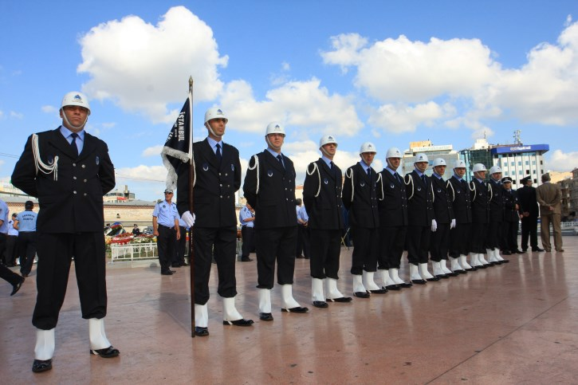
Güveniniz İçin Çalışıyoruz…
Beldenin düzeni ve esenliği ile ilgili görevleri;
- Ulusal Bayram ve Törenlerin gereği
(Bayram ve Törenlerde Gerekli önlemleri almak)

Slide 13
Güveniniz İçin Çalışıyoruz…
Beldenin düzeni ve esenliği ile ilgili görevleri;
- İşyerlerine Hafta Tatili uygulaması
(Hafta Tatilinde çalışacak işyerlerinin takibini ve düzenini sağlamak) – ( 6585 SK sonrası ??? )
- Bulunan Eşyalar Hakkında
(Kaybolan eşyaları sahibine verilmesini sağlamak)
- Sular Kanunu (Çeşme vs.)
(Umumun kullanımına ait içme sularının sağlığa uygunluğunu denetlemek)
-Tüketicinin Korunması
(Tüketicinin korunmasıyla ilgili düzen, şikayet ve sorunların çözümünü Belediyelere verilen yetkiler dahilinde sağlamak)

Slide 14
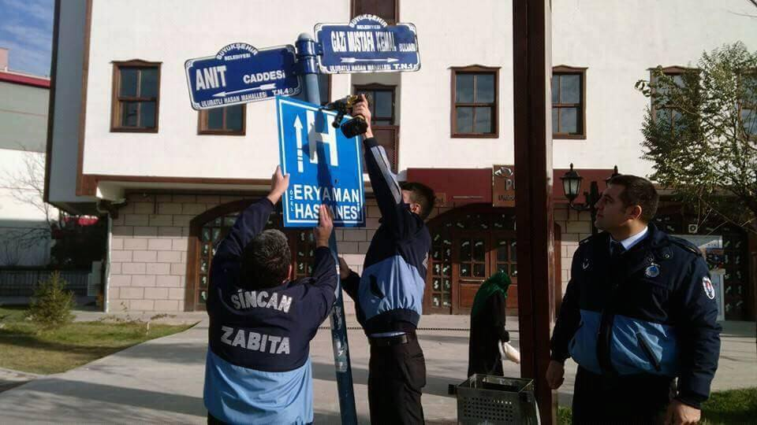
Güveniniz İçin Çalışıyoruz…
Beldenin düzeni ve esenliği ile ilgili görevleri;
- Nüfus Hizmetleri
(Bina ve Sokaklarda adres ve numaraları levhalarının korunması )

Slide 15
Güveniniz İçin Çalışıyoruz…
Beldenin düzeni ve esenliği ile ilgili görevleri;
- Belediye gelirlerinin düzenli ödenmesini, Belediyeye ödenecek vergi ve harçların yatırılmasını sağlamak, uygulamayanlar hakkında gerekli işlemleri yapmak
- Yaş sebze ve meyve ticaretinin düzen ve işleyişini sağlamak. Kayıt dışı satışları engellemek ve gerekli işlemleri yapmak.
- Yangın, Deprem, Su baskını gibi afetlerde görevli ekiplerle birlikte koordineli gerekli tedbirleri almak.
- Belediyelerin ruhsatlandırdığı iş yerlerinin açma çalıştırma işlemlerini sağlamak, işyerleri hakkında denetim, takip ve cezai işlemleri yerine getirmek.( 2464 SK Md-81 ???)
- Ölçü ve Tartı aletlerini kontrol etmek, usule uygun olmayan ölçü ve tartı aletlerin kullanımını engellemek ve gerekli işlemleri yapmak.
- Fikir ve Sanat eserlerinin ( CD, VCD, DVD vb. gibi taşıyıcı materyallerin) eserlerinin yol meydan Pazar iskele gibi vb. yerlerde satışına izin vermemek.
- Amme Alacaklarının tahsil usulü
(Belediye alacaklarından dolayı yapılacak tahsilatlarda yardımcı olmak)

Slide 16
Güveniniz İçin Çalışıyoruz…
Beldenin düzeni ve esenliği ile ilgili görevleri;
- Cezaevi mahkum iaşe bedelleri ve asker ailelerinden, yardıma muhtaç olduğunu beyanla müracaat edenler hakkında muhtaçlık durumu araştırması yapmak.
- Kabahatler Kanunu ile verilen görevleri yerine getirmek.
- Kanun ile kabahat kabul edilen konularda gerekli yaptırım tutanaklarını düzenlemek ve gerekli işlemleri yapmak.
- Korunması Belediyeye ait turistik yerlerin zarara uğramalarına meydan vermemek.
- Mülki İdare Amiri, Başkan ve yetkili kıldığı kişilerin emirlerini yerine getirmek.

Slide 17
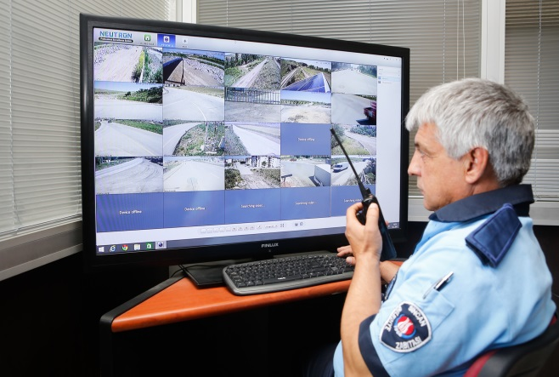
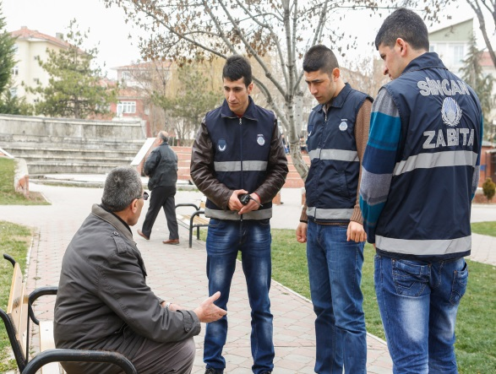
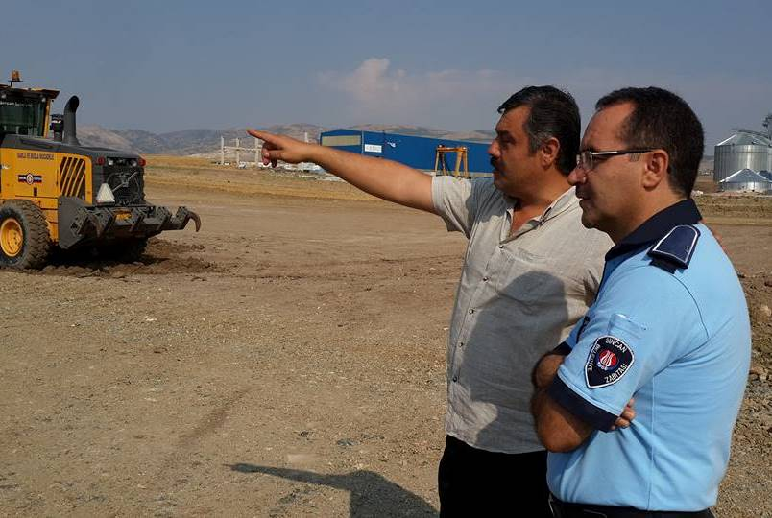
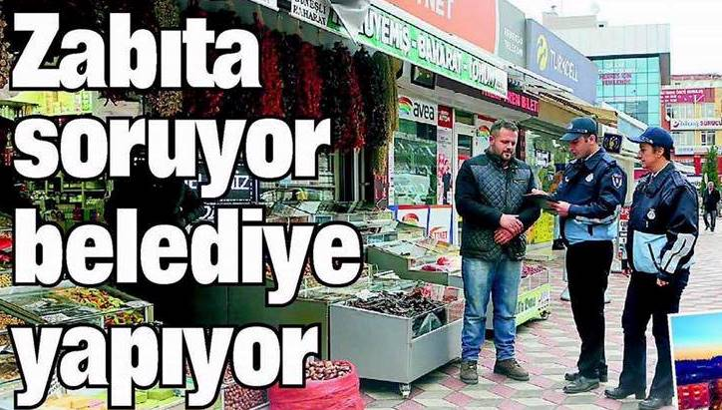
Güveniniz İçin Çalışıyoruz…
Zabıta, Belediyece Yerine Getirilmesi Gereken İş ve İşlemlerin Genel Koordinatörüdür…

Slide 18
Güveniniz İçin Çalışıyoruz…
Durum Tespit Tutanağı Yetkisi;
Zabıta’nın kendisi tarafından idari yaptırım uygulama yetkisi olmasa dahi ilgili kurumlara yönlendirebileceği bir yetki olarak değerlendirilmelidir.
Gıda, Tarım ve Hayvancılık Bakanlığı,
Çevre ve Şehircilik Bakanlığı,
Emniyet Müdürlüğü,
Aile ve Sosyal Politikalar Bakanlığı,
Maliye Bakanlığı,
Gümrük ve Ticaret Bakanlığı,
vb.

Slide 19
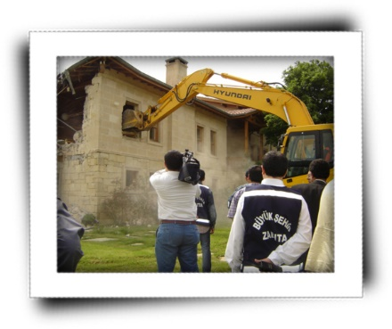
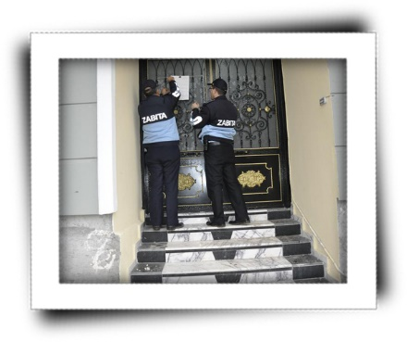
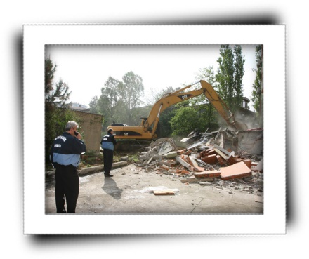
Güveniniz İçin Çalışıyoruz…
İmar ile ilgili görevleri;
- İmar Kanun ve Yönetmelikleri çerçevesinde Belediye Fen kuruluşlarının yetkili Memurlarıyla birlikte yasal işlem yapmak.
- Gecekondu kanununa göre yıkım önlemleri (İzinsiz yapıların tespitini yapmak fen elemanları ile birlikte yıkılması sağlamak ve tedbirler almak)
- Kültür ve tabiat varlıklarını koruma
(Ruhsatsız yapı, izinsiz kazı ve sondaj yaptıranları ilgili mercilere bildirmek)

Slide 20
Güveniniz İçin Çalışıyoruz…
Sağlık ile ilgili görevleri;
- Umumi Hıfzısıhha Kanununa göre gıdaların üretimi tüketimi ve denetlenmesine dair kararların yerine getirilmesi sağlamak, görevli personele yardımcı olmak.
- Ruhsatsız açılan ve ruhsata aykırı işlem yapan yerlerin denetimini sağlamak.
- Belediye kanununda belirtilen Gayri sıhhi müesseseler ile umuma açık istirahat ve eğlence yerlerinin ruhsatlı olup olmadığını denetlemek.
- Ev, Apartman ve her türlü İş yerlerinin çöplerinin sokağa atılmasına mani olmak, temizlik düzenini sağlamak.
- Cadde, sokak, park ve meydanlar da mevzuata ve sağlık şartlarına aykırı satış yapan seyyar satıcıları men etmek, kayıt dışı ekonomiyi önlemek.
- Hayvan sağlığı zabıta kanunu
(Hayvan ve hayvansal ürünlerin taşımacılığını yapanları ruhsatlarını denetlemek ve yetkili mercilerin belirlediği yerler dışında Hayvan satış ve kesimini önlemek)
- Çevre kanununa göre gürültü ve görüntü (İnsan sağlığına zarar veren beden ve ruh sağlığını bozacak şekilde gürültü yapan iş yerlerine tutanak düzenleyerek kendisine verilen görevleri yerine getirmek)
* Çevre Yetkisi olan ve olmayan Belediyeler ???
- Kanunların verdiği yetki ile kurumlarla işbirliği neticesinde çalışma yapmak.

Slide 21
Güveniniz İçin Çalışıyoruz…
Trafik ile ilgili görevleri;
- Karayolları trafik kanunu
Belediye il sınırları içerisinde karayolları kenarlarında yapılan yapı ve tesisler için belge aramak olmayanlar hakkında Fen elemanlarıyla birlikte işlem yapmak.
- Kara, Deniz, Su ve Demiryolu üzerinde işletilen her türlü servis, toplu taşıma araçlarının ücret tarifelerini, taksilerin kontrolünü, durakların, park alanlarının ve otoparkların denetimini sağlamak.
- Belediyelerce yapılan Altyapı çalışmalarında trafik önlemlerini almak.
- Belediyelerce dikilen trafik işaret ve levhalarına verilen hasarları tespit etmek ilgili makamlara bildirmek.
- Otobüs Terminalleri Denetim ( 4925 SK Md-26 ??? )
(Şehirler arası Otobüs terminalindeki otobüslerin fiyat ve zaman tarifelerini denetlemek uymayanlara tutanak düzenlemek.)

Slide 22
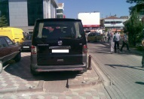
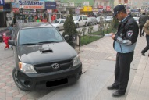
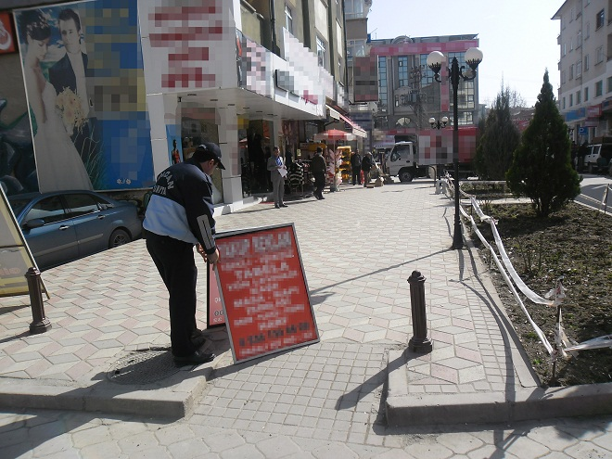
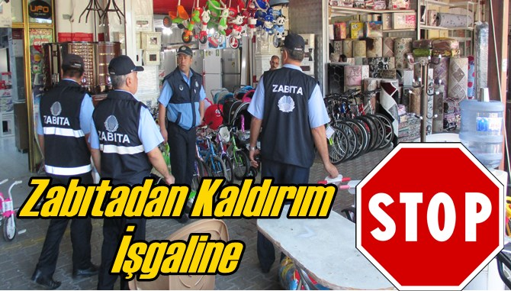
Güveniniz İçin Çalışıyoruz…
Trafik ile ilgili görevleri; ???
Taşıtların durmak, duraklamak ya da park etmek suretiyle yolları, herkesin gelip geçmesine mahsus yerleri ve yaya kaldırımlarını işgallerini önler,

Slide 23
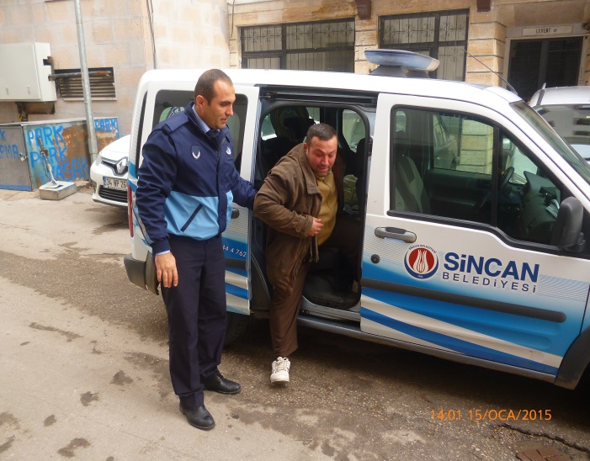
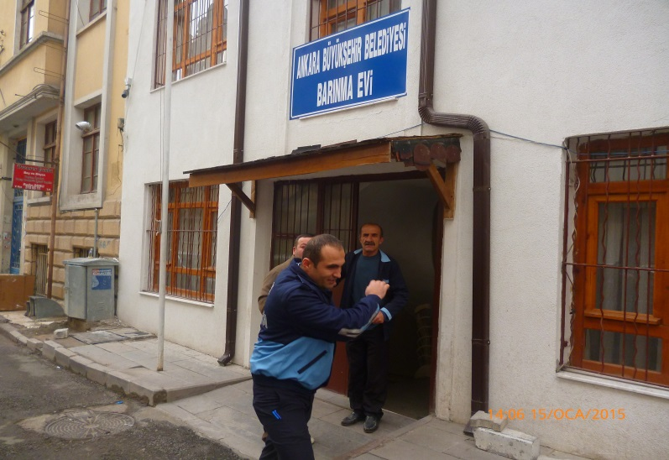
Güveniniz İçin Çalışıyoruz…
Yardım görevleri;
- Beldenin yabancılarına yol göstermek ve yardımcı olmak.
-Afet ve savaş hallerinde sivil savunma hizmetlerinin gerektirdiği ve kendisine verilen görevleri yerine getirmek.
-Korunmaya ve bakıma muhtaç çocukları özürlüleri, yaşlıları ve yardıma muhtaç kişileri tespit ederek sosyal hizmet kurumlarına bildirmek.

Slide 24

Güveniniz İçin Çalışıyoruz…
Sorumluluğu
Belediye zabıtası amir ve memurları, görevlerine ilişkin kanun, tüzük, yönetmelik ve emirleri bilmekle, hizmetlerini bunların hükümleri dairesinde yapmakla ve görevlerin yerine getirilmesi sırasında birbirlerine yardım etmekle yükümlü ve sorumludurlar.

Slide 25
Güveniniz İçin Çalışıyoruz…
TEŞEKKÜRLER
Enis Sertan ŞENSES
enissertan@gmail.com

